Slide 1
Классы-обертки
int – Integer float – Float
double – Double long – Long
+ примитивные типы внедряются в парадигму ООП, появляются полезные поля и методы.
Например, Integer.parseInt(s) – возвращает значение int при преводе строки s

Slide 2
Обработка событий в AWT

Slide 3
Событие
Событие – объект, описывающий, что произошло
Источник – объект, сгенерировавший событие
Обработчик события – метод, получающий объект «событие» и реагирующий на него

Slide 4
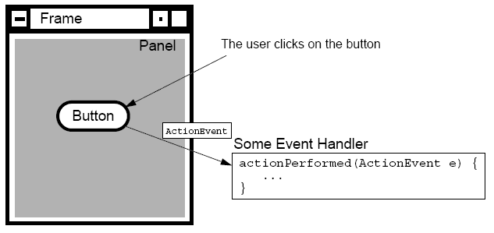

Slide 5
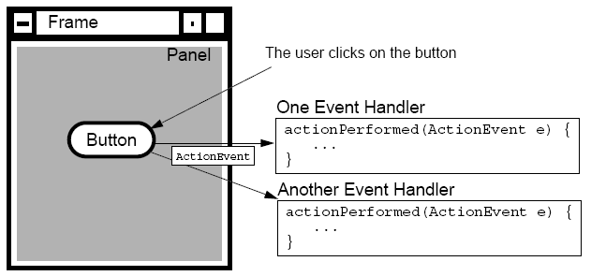
Модель делегирования
Событие может посылаться нескольким обработчикам

Slide 6
import java.awt.*;
import java.awt.event.*;
public class TestButton {
private Frame f;
private Button b;
public TestButton() {
f = new Frame("Test");
b = new Button("Press Me!");
b.setActionCommand("ButtonPressed");
}
public void launchFrame() {
b.addActionListener(new ButtonHandler());
f.add(b, BorderLayout.CENTER);
f.pack();
f.setVisible(true);
}
public static void main(String args[]) {
TestButton guiApp = new TestButton();
guiApp.launchFrame();
}
}
class ButtonHandler implements ActionListener {
public void actionPerformed(ActionEvent e) {
System.out.println("Action occurred");
System.out.println("Button’s command is: "
+ e.getActionCommand());
}
}

Slide 7
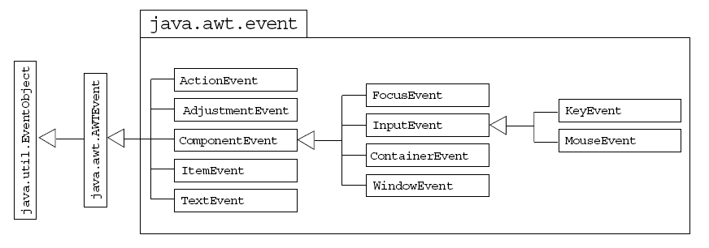
Категории событий

Slide 8
Категория | Интерфейс | Методы
Action | ActionListener | actionPerformed(ActionEvent)
Item | ItemListener | itemStateChanged(ItemEvent)
Mouse | MouseListener | mousePressed(MouseEvent) mouseReleased(MouseEvent) mouseEntered(MouseEvent) mouseExited(MouseEvent) mouseClicked(MouseEvent)
Mouse motion | MouseMotionListener | mouseDragged(MouseEvent) mouseMoved(MouseEvent)
Key | KeyListener | keyPressed(KeyEvent) keyReleased(KeyEvent) keyTyped(KeyEvent)
Focus | FocusListener | focusGained(FocusEvent) focusLost(FocusEvent)

Slide 9
Категория | Интерфейс | Методы
Component | ComponentListener | componentMoved(ComponentEvent) componentHidden(ComponentEvent) componentResized(ComponentEvent) componentShown(ComponentEvent)
Window | WindowListener | windowClosing(WindowEvent) windowOpened(WindowEvent) windowIconified(WindowEvent) windowDeiconified(WindowEvent) windowClosed(WindowEvent) windowActivated(WindowEvent) windowDeactivated(WindowEvent)
Container | ContainerListener | componentAdded(ContainerEvent) componentRemoved(ContainerEvent)
Text | TextListener | textValueChanged(TextEvent)

Slide 10
import java.awt.*;
import java.awt.event.*;
public class TwoListener implements MouseMotionListener, MouseListener {
private Frame f;
private TextField tf;
public TwoListener() {
f = new Frame("Two listeners example");
tf = new TextField(30);
}
public void launchFrame() {
Label label = new Label("Click and drag the mouse");
f.add(label, BorderLayout.NORTH);
f.add(tf, BorderLayout.SOUTH);
f.addMouseMotionListener(this);
f.addMouseListener(this);
f.setSize(300, 200);
f.setVisible(true);
}

Slide 11
public void mouseDragged(MouseEvent e) {
String s = "Mouse dragging: X = " + e.getX() + " Y = " + e.getY();
tf.setText(s);
}
public void mouseEntered(MouseEvent e) {
String s = "The mouse entered";
tf.setText(s);
}
public void mouseExited(MouseEvent e) {
String s = "The mouse has left the building";
tf.setText(s);
}

Slide 12
public void mouseMoved(MouseEvent e) {
}
public void mousePressed(MouseEvent e) {
}
public void mouseClicked(MouseEvent e) {
}
public void mouseReleased(MouseEvent e) {
}
public static void main(String args[]) {
TwoListener two = new TwoListener();
two.launchFrame();
}
}

Slide 13
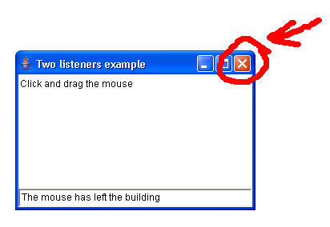
Задание
Добавить к написанной программе возможность закрытия окна
Использовать метод dispose() для окна или System.exit(0);

Slide 14
Адаптеры
Адаптер – это класс-слушатель, реализующий все методы интерфейса в виде пустых заглушек
Создайте наследника этого класса и переопределите только те методы, которые Вам нужны

Slide 15
import java.awt.*;
import java.awt.event.*;
public class MouseClickHandler extends MouseAdapter {
public void mouseClicked(MouseEvent e) {
//...
}
}

Slide 16
Задание
Добавить к написанной ранее программе возможность закрытия окна
Использовать метод dispose()
Использовать WindowAdapter

Slide 17
Обработка событий
В основном классе
Во внешнем классе
Во вложенном классе
В анонимном классе

Slide 18
Обработка событий в том же классе
import java.awt.*;
import java.awt.event.*;
public class FrameClass implements ActionListener {
int counter;
Frame f = new Frame();
Label label = new Label("" + counter);
Button incButton = new Button("+");
Button decButton = new Button("-");
public FrameClass() {
incButton.addActionListener(this);
decButton.addActionListener(this);
f.add(incButton, BorderLayout.EAST);
f.add(decButton, BorderLayout.WEST);
f.add(label, BorderLayout.CENTER);
f.pack();
f.setVisible(true);
}

Slide 19
Обработка событий в том же классе (продолжение)
public void actionPerformed(ActionEvent e) {
if (e.getActionCommand().equals("+")) {
label.setText("" + ++counter);
} else if (e.getActionCommand().equals("-")) {
label.setText("" + --counter);
}
}
public static void main(String[] args) {
new FrameClass();
}
}
Один обработчик для одного типа событий
Чем больше компонентов, тем более громоздкий обработчик

Slide 20
Обработка событий во внешних классах
import java.awt.*;
import java.awt.event.*;
public class FrameClass {
int counter;
Frame f = new Frame();
Label label = new Label("" + counter);
Button incButton = new Button("+");
Button decButton = new Button("-");
public FrameClass() {
incButton.addActionListener(new IncActionListener(this));
decButton.addActionListener(new DecActionListener(this));
f.add(incButton, BorderLayout.EAST);
f.add(decButton, BorderLayout.WEST);
f.add(label, BorderLayout.CENTER);
f.pack();
f.setVisible(true);
}
public static void main(String[] args) {
new FrameClass();
}
}

Slide 21
Обработка событий во внешних классах (продолжение)
class IncActionListener implements ActionListener {
private FrameClass fm;
public IncActionListener(FrameClass fm) {
this.fm = fm;
}
public void actionPerformed(ActionEvent e) {
fm.label.setText("" + ++fm.counter);
}
}
class DecActionListener implements ActionListener {
private FrameClass fm;
public DecActionListener(FrameClass fm) {
this.fm = fm;
}
public void actionPerformed(ActionEvent e) {
fm.label.setText("" + --fm.counter);
}
}
Требуется много вспомогательного кода для организации доступа к полям и методам объекта основного класса

Slide 22
Обработка событий во вложенных классах
import java.awt.*;
import java.awt.event.*;
public class FrameClass {
int counter;
Frame f = new Frame();
Label label = new Label("" + counter);
Button incButton = new Button("+");
Button decButton = new Button("-");
public FrameClass() {
incButton.addActionListener(new IncActionListener());
decButton.addActionListener(new DecActionListener());
f.add(incButton, BorderLayout.EAST);
f.add(decButton, BorderLayout.WEST);
f.add(label, BorderLayout.CENTER);
f.pack();
f.setVisible(true);
}
public static void main(String[] args) {
new FrameClass();
}

Slide 23
Обработка событий во вложенных классах (продолжение)
class IncActionListener implements ActionListener {
public void actionPerformed(ActionEvent e) {
label.setText("" + ++counter); // Доступ через неявную ссылку
}
} // Конец вложенного класса
class DecActionListener implements ActionListener {
public void actionPerformed(ActionEvent e) {
label.setText("" + --counter); // Доступ через неявную ссылку
}
} // Конец вложенного класса
} // Конец основного класса
Вложенный класс имеет неявную ссылку на внешний объект
Вспомогательного кода для хранения ссылки не требуется

Slide 24
Обработка событий в анонимных классах
import java.awt.*;
import java.awt.event.*;
public class FrameClass {
int counter;
Frame f = new Frame();
Label label = new Label("" + counter);
Button incButton = new Button("+");
Button decButton = new Button("-");
public static void main(String[] args) {
new FrameClass();
}

Slide 25
Обработка событий в анонимных классах (продолжение)
// Конструктор
public FrameClass() {
incButton.addActionListener(new ActionListener() {
public void actionPerformed(ActionEvent e) {
label.setText("" + ++counter);
}
});
decButton.addActionListener(new ActionListener() {
public void actionPerformed(ActionEvent e) {
label.setText("" + --counter);
}
});
f.add(incButton, BorderLayout.EAST);
f.add(decButton, BorderLayout.WEST);
f.add(label, BorderLayout.CENTER);
f.pack();
f.setVisible(true);
}
} // Конец основного класса
Анонимный класс имеет неявную ссылку на внешний объект
Вспомогательного кода для хранения ссылки не требуется
Имеет смысл использовать для коротких и простых обработчиков событий

Slide 26
 | Act | Adj | Cmp | Cnt | Foc | Itm | Key | Mous | MM | Text | Win
Button | ✓ |  | ✓ |  | ✓ |  | ✓ | ✓ | ✓
Canvas |  |  | ✓ |  | ✓ |  | ✓ | ✓ | ✓
Checkbox |  |  | ✓ |  | ✓ | ✓ | ✓ | ✓ | ✓
CheckboxMenuItem |  |  |  |  |  | ✓
Choice |  |  | ✓ |  | ✓ | ✓ | ✓ | ✓ | ✓
Component |  |  | ✓ |  | ✓ |  | ✓ | ✓ | ✓
Container |  |  | ✓ | ✓ | ✓ |  | ✓ | ✓ | ✓
Dialog |  |  | ✓ | ✓ | ✓ |  | ✓ | ✓ | ✓ |  | ✓
Frame |  |  | ✓ | ✓ | ✓ |  | ✓ | ✓ | ✓ |  | ✓
Label |  |  | ✓ |  | ✓ |  | ✓ | ✓ | ✓
List | ✓ |  | ✓ |  | ✓ | ✓ | ✓ | ✓ | ✓
MenuItem | ✓
Panel |  |  | ✓ | ✓ | ✓ |  | ✓ | ✓ | ✓
ScrollBar |  |  | ✓ |  | ✓ |  | ✓ | ✓ | ✓
ScrollPane |  | ✓ | ✓ | ✓ | ✓ |  | ✓ | ✓ | ✓
TextArea |  |  | ✓ |  | ✓ |  | ✓ | ✓ | ✓ | ✓
TextField | ✓ |  | ✓ |  | ✓ |  | ✓ | ✓ | ✓ | ✓
Window |  |  | ✓ | ✓ | ✓ |  | ✓ | ✓ | ✓ |  | ✓

Slide 27
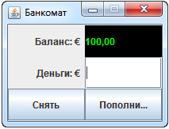
Задание
1. Написать программу, которая вызывает графический пользовательский интерфейс с такими функциями:
слева находятся панель и кнопка, после нажатия на которую панель меняет свой цвет на случайный;
справа находятся текстовое поле с 0 и две кнопки, при нажатии на которые значение в поле или увеличивается или уменьшается.
2. Реализовать работу банкомата — снятие и пополнение денег.

Slide 28
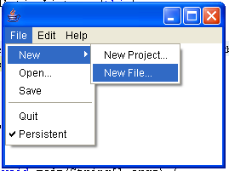
Работа с меню
Создать MenuBar и добавить его во Frame с предыдущего задания с помощью setMenuBar
Создать один или несколько Menu и добавить их в MenuBar
Создать один или несколько MenuItem и добавить их в Menu

Slide 29
Задание
Создать окно входа в систему. Окно должно содержать:
- текстовые поля для ввода логина и пароля с подписями (введенный пароль не должен быть виден);
- кнопки "Войти", "Регистрация" и "Отмена".
Окно должно соответствовать стандартам расположении элементов управления.
При выборе "Отмена" работа приложения завершается.
При выборе "Войти" выполняется проверка правильности логина и пароля и выдается сообщение о результате проверки.
При выборе "Регистрация" окно переходит в режим регистрации нового пользователя (изменяется заголовок окна, появляется новое поле для подтверждения пароля, скрывается кнопка "Войти").
Для хранения логинов и паролей в памяти использовать в многомерных массивов.

